Slide 1
İş Paketi 3
NeTIRail-INFRA Bilgilendirme Toplantısı, Ankara, Türkiye

Slide 2
G3.4 & 3.5 tanımı (USFD)
G3.4 Mevcut katener hattı için kontrol edilebilir faktörler: En düşük yaşam döngüsü maliyetinde performansın sürdürülmesi (M4-M27)
Öncü partner: USFD.
Partnerler: ADS, AFER, TCDD, SZ
USFD, katener tasarımı, tel gerginliği ve dinamik pantograf yüklemesi ile ilgili ksıımların araştırılması için yük altındaki temas telinin sapmasının mevcut sonlu eleman modelleri ile genişletecektir. NeTIRail-INFRA'daki ilgili sistemlere genişletilecek.
T3.5 Güç kaynağı çözümlerinin doğrulanması ve değerlendirilmesi (M13-M33)
Öncü partner: AFER.
Partnerler: TCDD, USFD, AD
USFD, pantograf ve katener hatların yüksek hızda aşınım testi için laboratuar tesisine sahiptir ve yorulma testine karşı direncin geliştirilmesi için «nötr kısımda» katener hattın yeni dizaynı mevcut teste kullabılan program üzerine kurulmuş olup, katener hattın bileşenlerinin yorulma test kısımını üstlenmektedir.

Slide 3
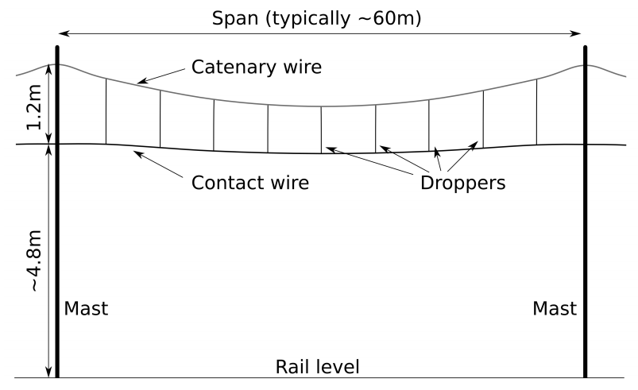
Modelin boyutları
Tipik bir ray güç hattına genel bakış. Hattın aşağıda kalan bölümüne yaklaşık olarak paralel olan gerilim teli, gergin olan ve sabit direkle desteklenen katener hattından uzaklaştırılmıştır.
Elektrikli trenlerde, temas teli boyunca pantograf kullanmaktadır ve akım bunların arasında akmaktadır.
Mil açısından, İngiltere demiryolu ağının yaklaşık dörtte biri şu anda elektrikli olup 25 kV AC enerji hattı kullanmaktadır ve bunların DC elektrifikasyon sistemleri ile yaklaşık% 13 kapsamaktadır. Toplam olarak, tren milinin yaklaşık % 50'si işletilmektedir.

Slide 4
Seyir teli modellemesi
Mevcut sonlu eleman modeli
Modelin değiştirilmesi
Yaylar
Kablolar
Sonlu eleman modeli yapılmış seyir teli

Slide 5
Yeni dönüştürülen Ls-Dyna model
İşleyen ve doğrulama aşamasında olan temas hattı modeli, tren hızı 60 m/s kadar
Anlık geçişte Pantograf, toplam uzunluk yarım mil

Slide 6
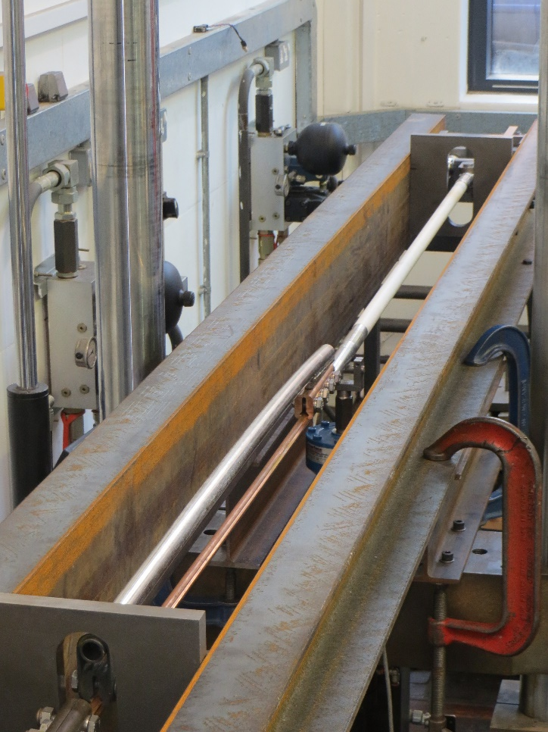
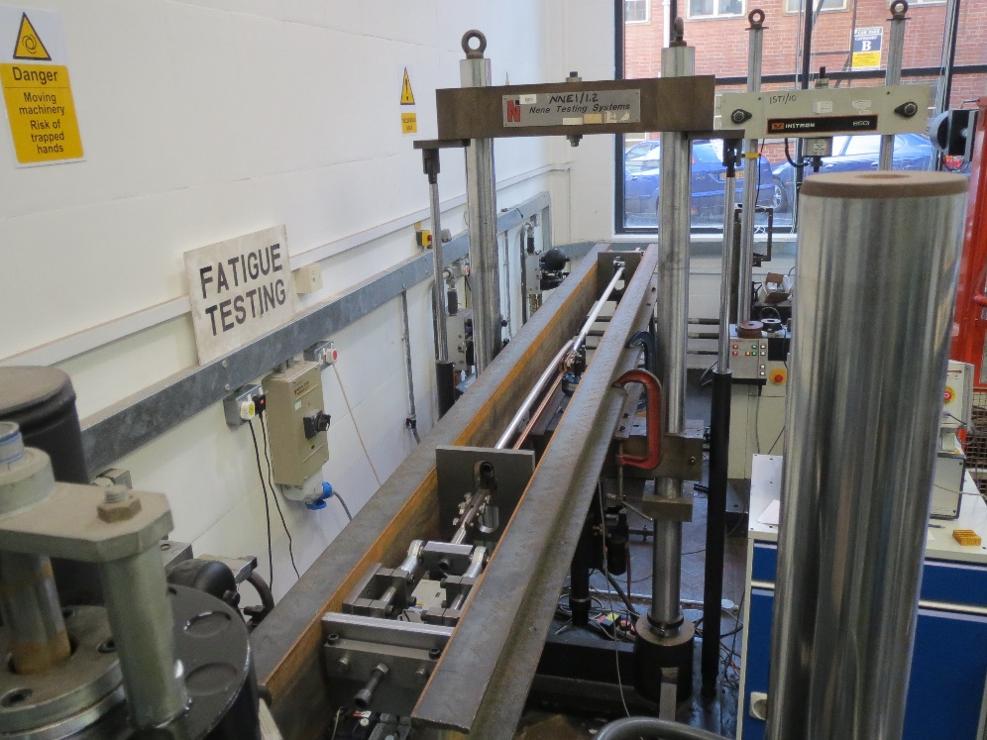
Eski Cihaz
Hat gerginliği önemlidir –çubuğu dairesel bükerek 11kN gerginlik yükünün nasıl yaratıldığı

Slide 7
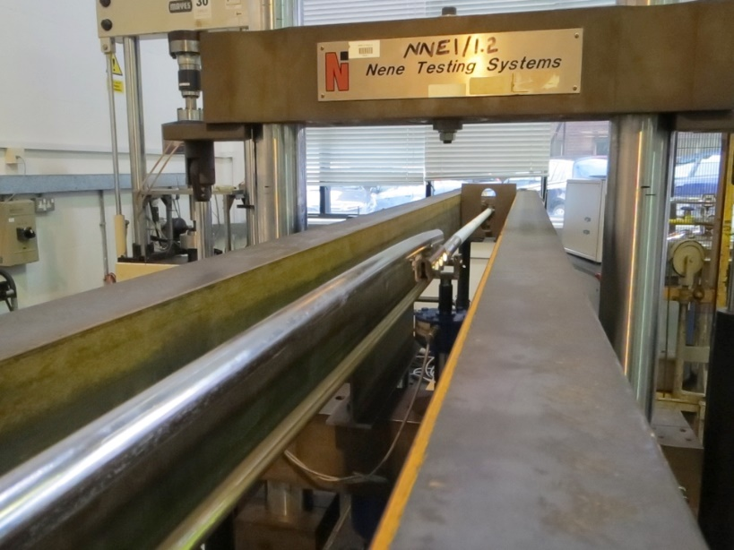
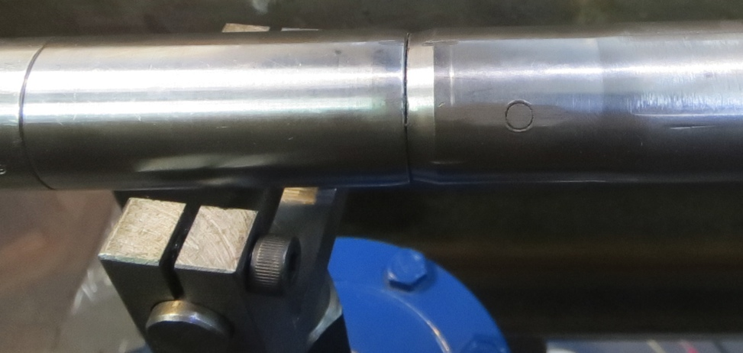
Eski Cihaz
Hat gerginliği önemlidir –çubuğu dairesel bükerek 11kN gerginlik yükünün nasıl yaratıldığı
Kaldıraç kolu üzerindeki ağır yük

Slide 8
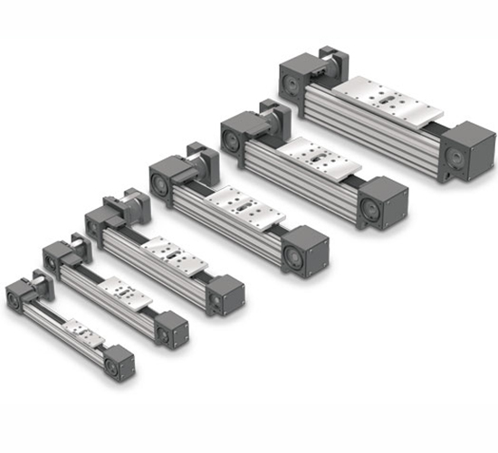
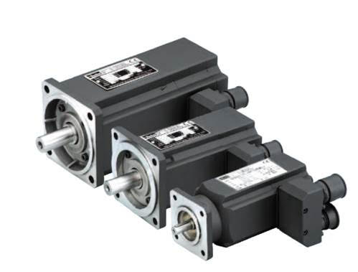
AKTÜATOR
Parker SMH Servo
Tolomatik aktüatör üzerine monte edilen bir alt donanım içinde tedarik edildi
Doğru kapalı döngü geri bildirimi ile yüksek dinamik kontrol sağlar
3aşama, 400VAC
Tolomatic MXB kayış tipi lineer aktüatör
Max İvmelenme 30.48 m/s^2
Max hız 5.08 m/s
Tekrarlanabilirlik +/-0.051mm

Slide 9
Kullanılan cihazlar

Slide 10
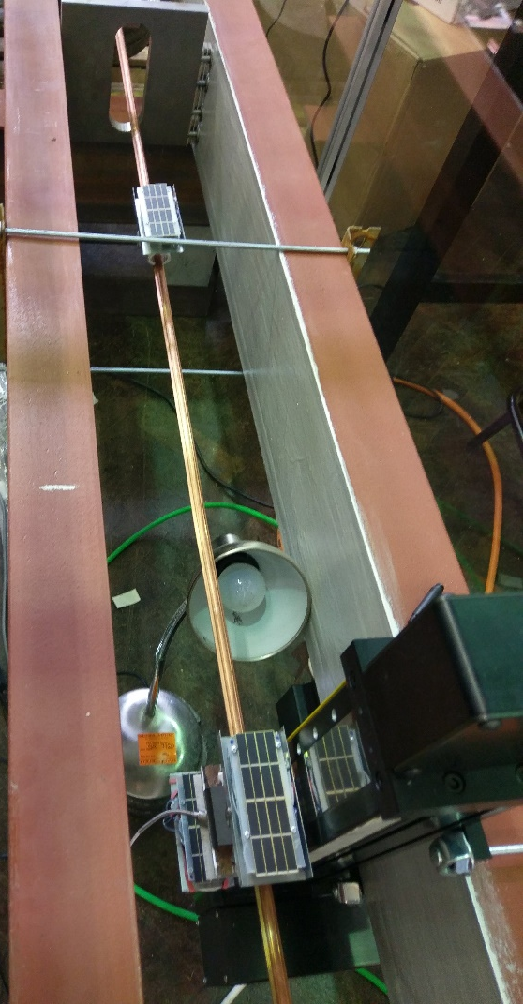
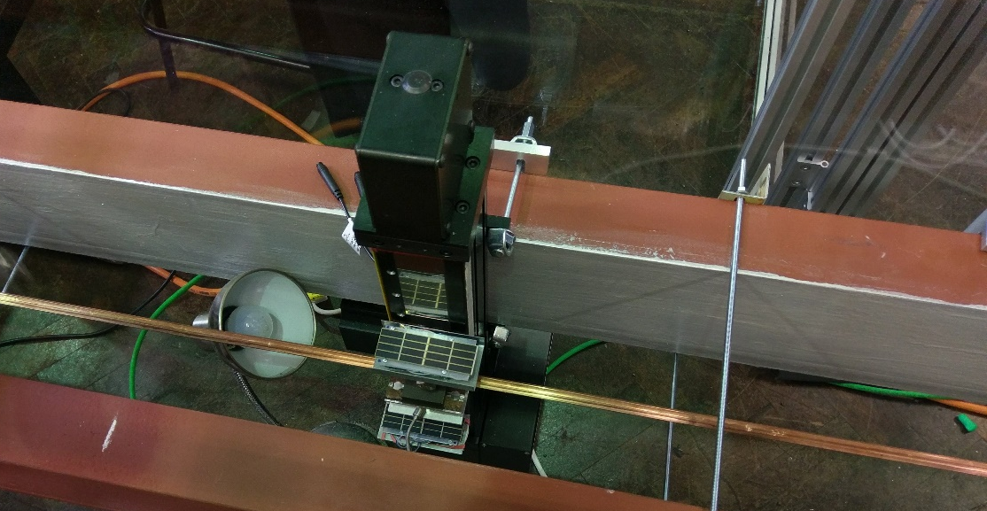
Kullanılan cihazlar ve sensörler

Slide 11
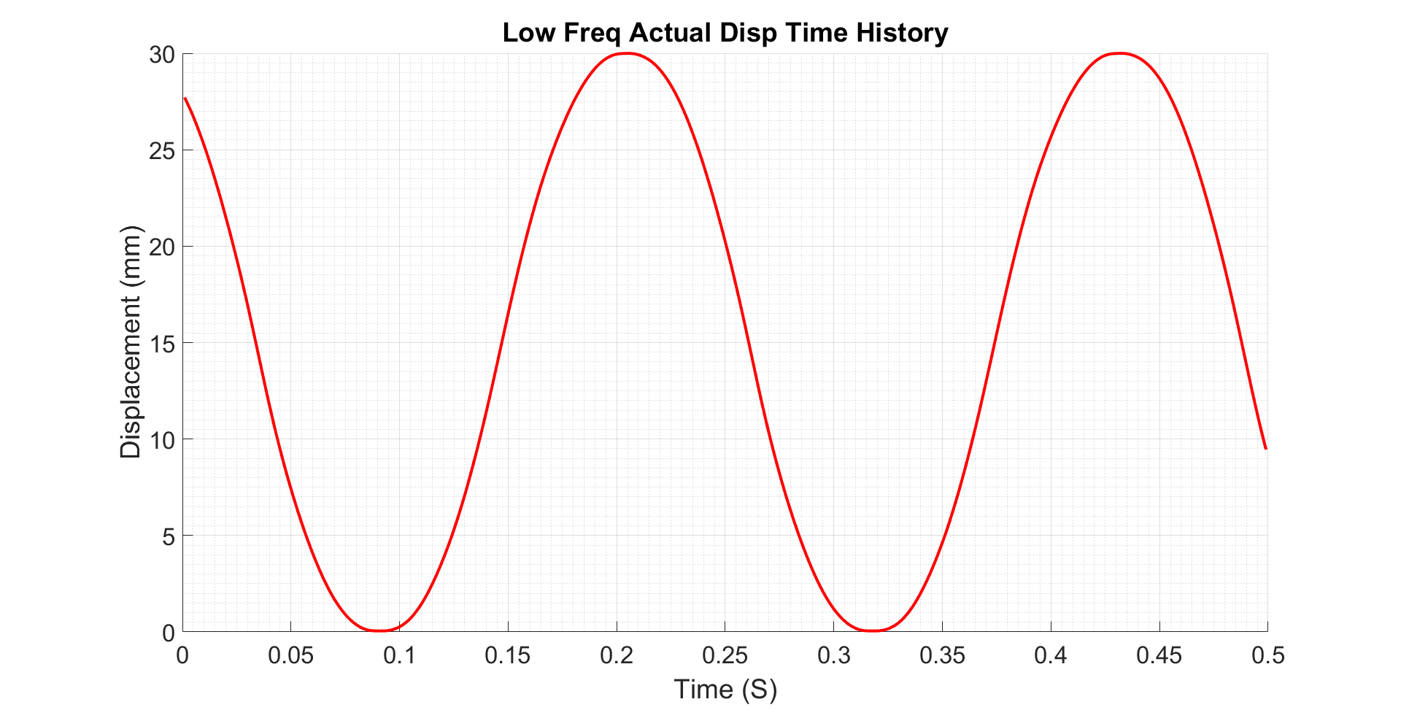
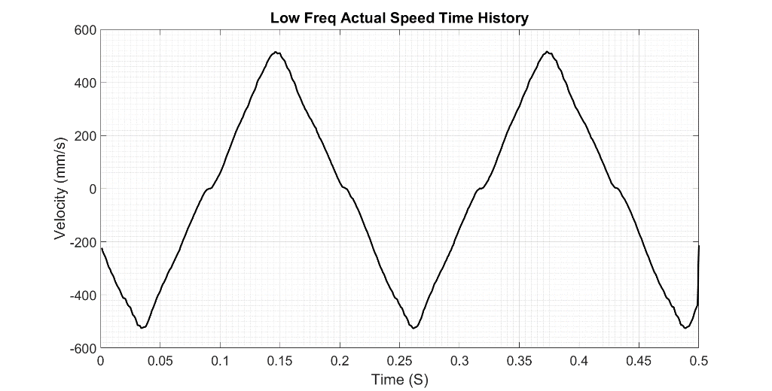
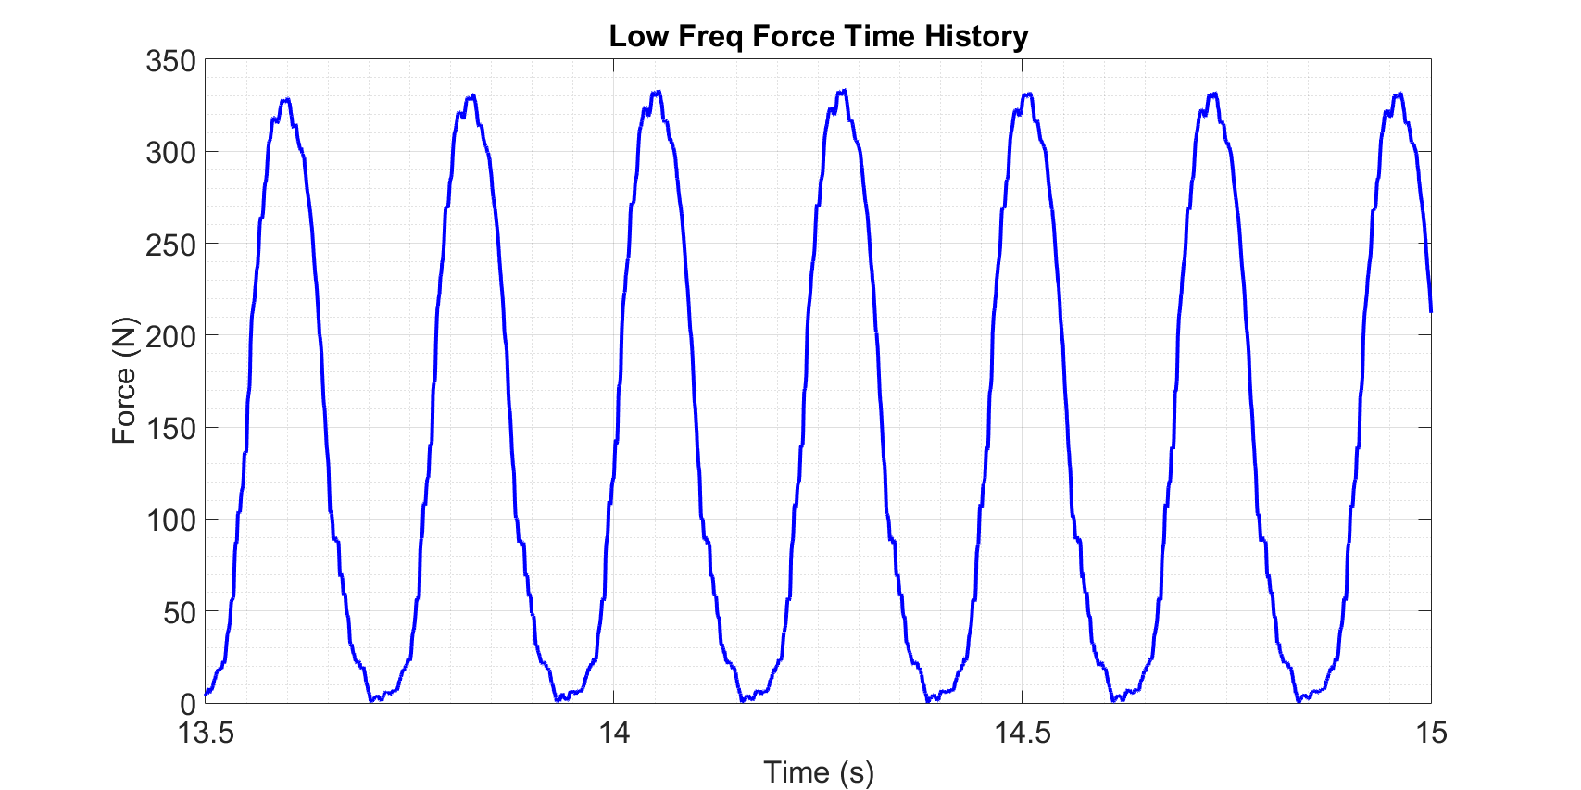
Kullanılan cihazlar ve sensörler

Slide 12
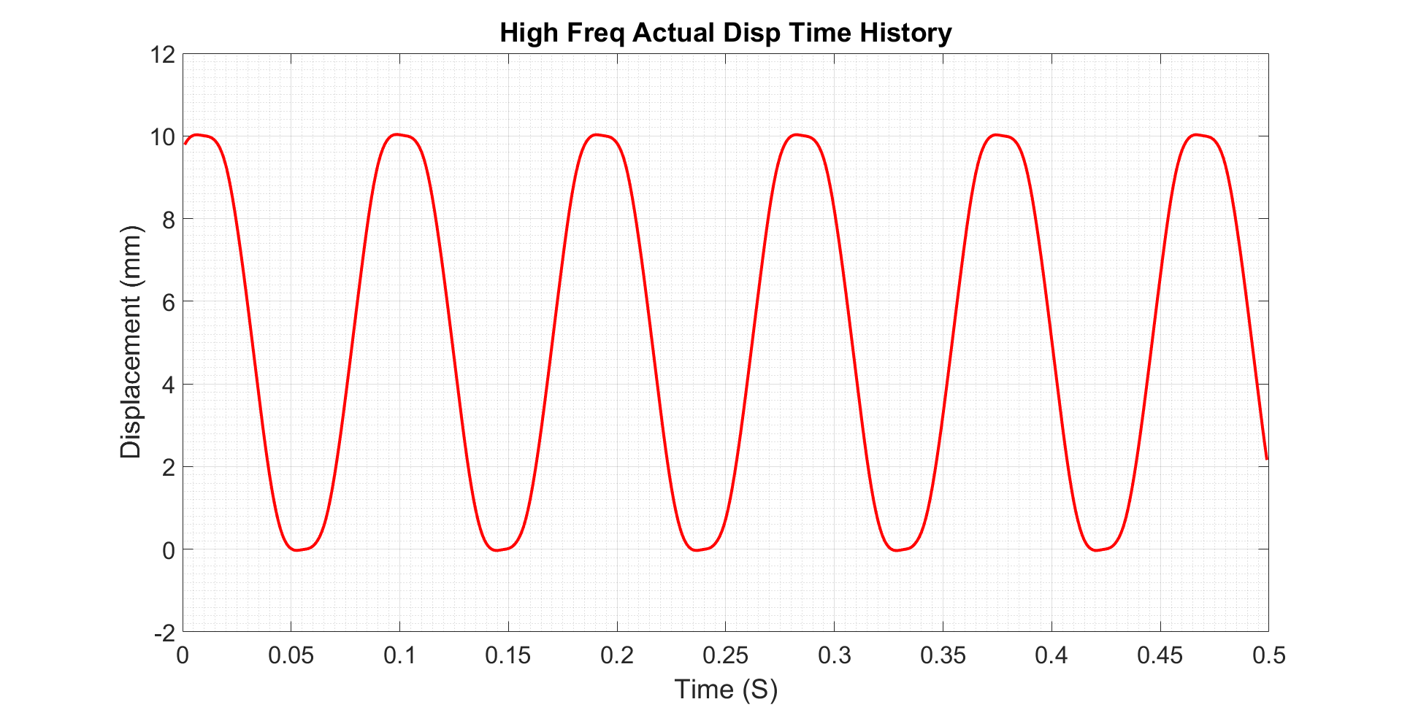
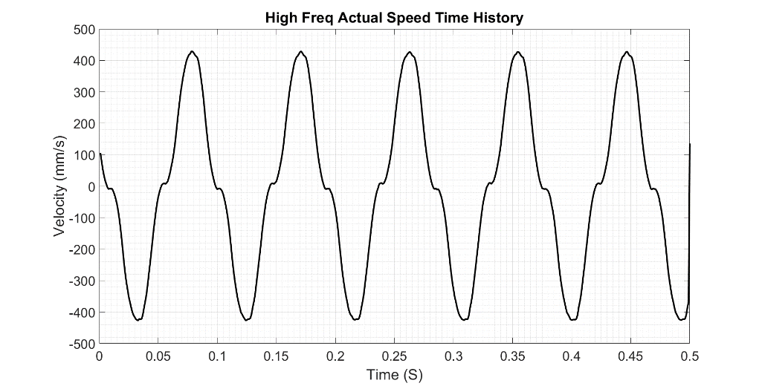
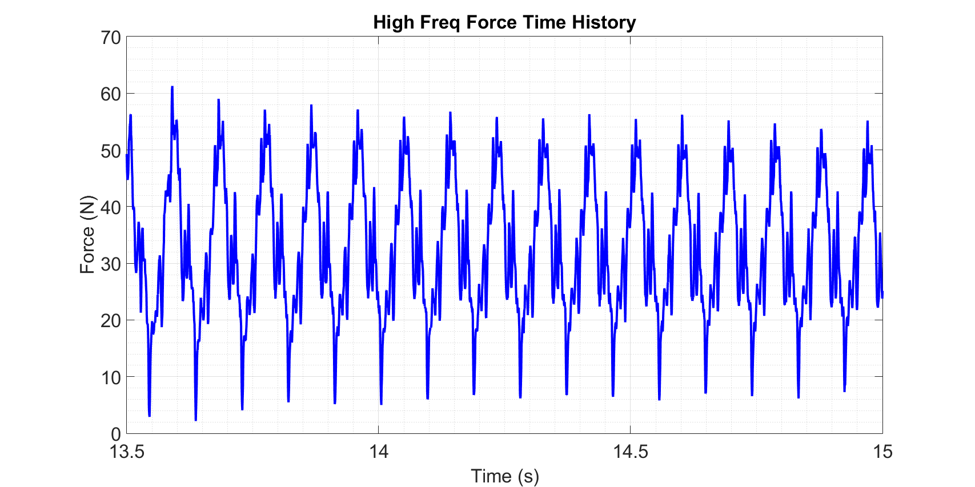
Kullanılan cihazlar ve sensörler

Slide 13
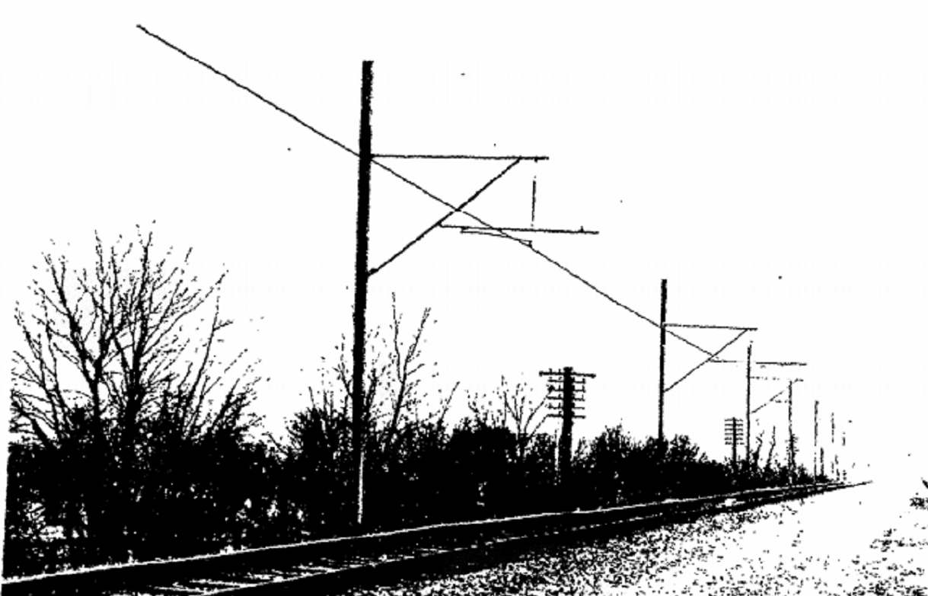
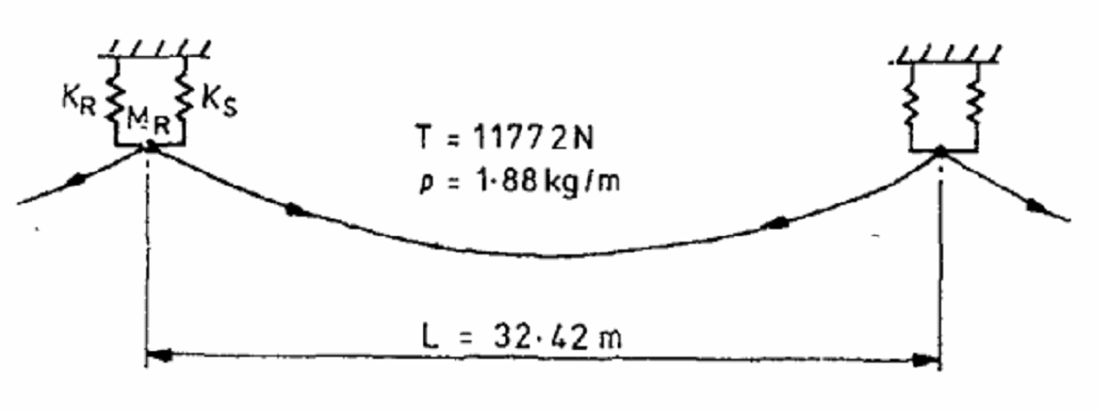
Seyir teli boyutlarının modellenmesi
Seyir teli metodu, daha güvenilir ve daha az bakım gerektiren bir innovatif bir çözüm olabilir.

